Slide 1
ประชุมหารือเพื่อจัดทำข้อมูลรายงานผลการดำเนินงานของ สำนักงานอธิการบดี
วันพฤหัสบดี ที่ 22 พฤษภาคม 2568 เวลา 09.00 น.
ณ ห้องประชุมพุทธชาด ชั้น 3 อาคาร 10 มหาวิทยาลัยราชภัฏสกลนคร

Slide 2
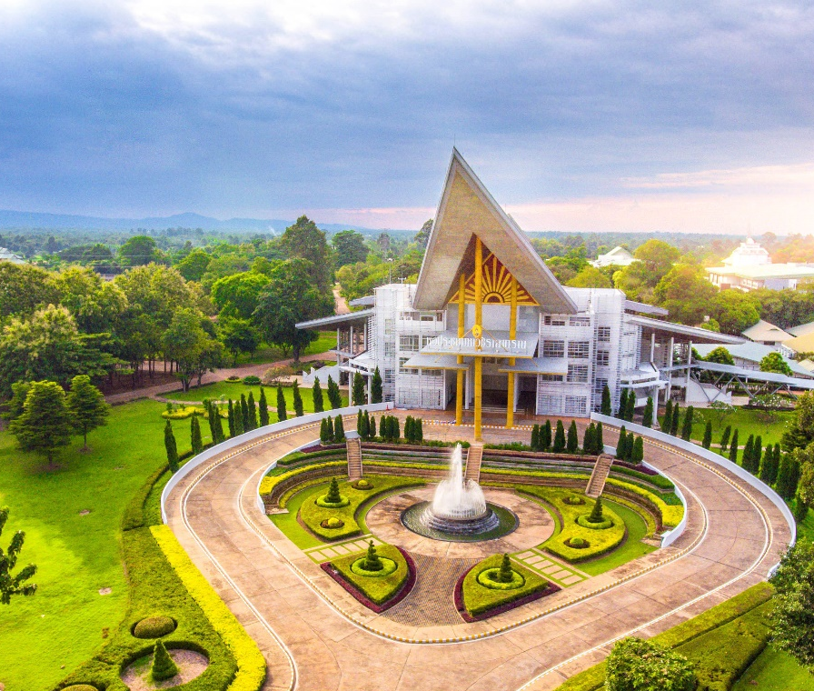
ปรัชญา วิสัยทัศน์ พันธกิจ ประเด็นยุทธศาสตร์
ปรัชญา :
สนับสนุนภารกิจของมหาวิทยาลัย มุ่งมั่นบริการ ระบบงานมาตรฐาน สร้างสรรค์กิจกรรม
วิสัยทัศน์ :
เป็นศูนย์กลางการบริหารจัดการ โดยใช้เทคโนโลยีและนวัตกรรม
อัตลักษณ์
เอกลักษณ์
“บุคลากรเป็นคนดี มีจิตสาธารณะ
และมีทักษะวิชาชีพ”
“มุ่งมั่นบริการ ประสานงานอย่างมืออาชีพ
สู่ผลงานคุณภาพมาตรฐาน”
ยุทธศาสตร์ที่ 1
ยุทธศาสตร์ที่ 2
พันธกิจ :
ยุทธศาสตร์ที่ 1
พัฒนาระบบบริหารจัดการสู่ความเป็นเลิศ
ยุทธศาสตร์ที่ 2
พัฒนาสมรรถนะทรัพยากรบุคคลเพื่อเสริมสร้างคุณค่าให้แก่องค์กร
ยุทธศาสตร์ที่ 3
01
พัฒนาการบริหารและบริการให้เป็นศูนย์กลางในการสนับสนุนตามภารกิจของมหาวิทยาลัย
ยุทธศาสตร์
ยุทธศาสตร์ที่ 3
พัฒนาบุคลากรให้มีความรู้ความสามารถ ทักษะ และสมรรถนะ ในการบริหารจัดการและการบริการ
02
สนับสนุนการจัดกิจกรรม
พัฒนานักศึกษา

Slide 3
จำนวนบุคลากรทั้งหมดของสำนักงานอธิการบดี (ข้อมูล ณ วันที่..... พฤษภาคม 2568)
บุคลากรสำนักงานอธิการบดี จำนวนทั้งสิ้น 301 คน
ที่มา : งานบริหารบุคคลและนิติการ ข้อมูล ณ 27 มิถุนายน 2567
จำแนกตามประเภทบุคลากร
จำแนกตามวุฒิการศึกษา
ที่ | หน่วยงาน | วุฒิการศึกษา |  |  | รวม | ร้อยละ
 |  | ต่ำกว่าปริญญาตรี | ปริญญาตรี | ปริญญาโท
1 | กองกลาง | 112 | 86 | 16 | 214 | 71.10
2 | กองนโยบายและแผน | - | 12 | 3 | 15 | 4.98
3 | กองพัฒนานักศึกษา | 5 | 26 | 2 | 33 | 10.96
4 | โรงเรียนวิถีธรรมแห่งมหาวิทยาลัยราชภัฏสกลนคร | - | 30 | 9 | 39 | 12.96
 | รวมทั้งสิ้น | 117 | 154 | 30 | 301 | 100
ข้าราชการ จำนวน 3 คน คิดเป็น 1.00 %
ต่ำกว่าปริญญาตรี จำนวน 117 คน คิดเป็น 38.87 %
อยู่ระหว่างขอข้อมูล Update กับพี่กุ้ง กจ.
ลูกจ้างประจำ จำนวน 4 คน คิดเป็น 1.33 %
ปริญญาตรี จำนวน 154 คน คิดเป็น 51.16 %
พนักงานราชการ จำนวน 11 คน คิดเป็น 3.65 %
ปริญญาโท จำนวน 30 คน คิดเป็น 9.97 %
พนักงานในสถาบันอุดมศึกษา จำนวน 117 คน
คิดเป็น 38.87 %
ที่ | หน่วยงาน | ข้าราชการ | ลูกจ้าง ประจำ | พนักงาน ราชการ | พนักงาน มหาวิทยาลัย | ลูกจ้าง ชั่วคราว | รวม
1 | กองกลาง | 2 | 3 | 10 | 62 | 137 | 214
2 | กองนโยบายและแผน | - | 1 | 1 | 11 | 2 | 15
3 | กองพัฒนานักศึกษา | 1 | - | - | 15 | 17 | 33
4 | โรงเรียนวิถีธรรมแห่งมหาวิทยาลัยราชภัฏสกลนคร | - | - | - | 29 | 10 | 39
รวมทั้งสิ้น |  | 3 | 4 | 11 | 117 | 166 | 301
ลูกจ้างชั่วคราว จำนวน 166 คน คิดเป็น 55.15 %
ที่มา : งานบริหารบุคคลและนิติการ ข้อมูล ณ 27 มิถุนายน 2567

Slide 4
การดำเนินงานของสำนักงานอธิการบดี ประจำปีงบประมาณ พ.ศ. 2566 - 2567
วิสัยทัศน์
“เป็นศูนย์กลางการบริหารจัดการ โดยใช้เทคโนโลยีและนวัตกรรม”
พันธกิจ
1. พัฒนาการบริหารและบริการให้เป็นศูนย์กลางในการสนับสนุนตามภารกิจของมหาวิทยาลัย
2. พัฒนาบุคลากรให้มีความรู้ความสามารถ ทักษะ และสมรรถนะ ในการบริหารจัดการ และการบริการ
01
งานตามนโยบายอธิการบดี
แผนกลยุทธ์ที่ 4 การพัฒนาระบบบริหารจัดการให้มีประสิทธิภาพ และมีธรรมาภิบาล
1
การปรับโครงสร้างและการบริหารจัดการเพื่อให้สอดคล้องกับการ reinventing มหาวิทยาลัย และการเปลี่ยนไปเป็น Smart University
r
งานตามนโยบายสภามหาวิทยาลัย
1.บุคลากรสายสนับสนุนเข้าสู่ตำแหน่งที่สูงขึ้นไม่น้อยกว่า ร้อยละ 10 ต่อปี
02
ผลการดำเนินงานปี 2566 ร้อยละ..... ผลการดำเนินงานปี 2567 ร้อยละ....
- การจัดทำข้อมูลเปิดเผยสาธารณะ
ผู้รับผิดชอบ : งานบริหารบุคคลฯ
2. หน่วยการใช้ไฟฟ้าลดลง ร้อยละ 5 (ปี 2569)
3. แผนกายภาพ
2
การบริหารจัดการศูนย์ฝึกประสบการณ์วิชาชีพภูพานเพลซใหม่ (การให้เช่า/หรือรูปแบบอื่น ๆ ที่เหมาะสม) เพื่อให้เกิดรายได้เพิ่มมากขึ้น
r
ผลการดำเนินงานปี 2566 ร้อยละ..... ผลการดำเนินงานปี 2567 ร้อยละ....
ผลการดำเนินงานปี 2566 ........ ผลการดำเนินงานปี 2567 .....
ผู้รับผิดชอบ : งานอาคารฯ
ผู้รับผิดชอบ : งานทรัพย์สินฯ
5.ทบทวนระเบียบ ข้อบังคับ ประกาศ เพื่อให้เป็นไปตามแนวปฏิบัติตามหลักธรรมาภิบาลในสถาบันอุดมศึกษากำหนด ไม่น้อยกว่า 5 ฉบับ
4. การประเมินคุณธรรมและความโปร่งใสในการดำเนินงานภาครัฐ ITA ไม่น้อยกว่า ร้อยละ 85
3
4
r
r
การพัฒนาบุคลากรสายวิชาการ สายสนับสนุนและบุคลากรโรงเรียน กองพัฒนาบุคลากร กองทุนสำรองเลี้ยงชีพ และกองทุนสวัสดิการพนักงานมหาวิทยาลัย
การขยายชั้นเรียนโรงเรียนวิถีธรรมฯให้ถึงมัธยมศึกษาตอนปลาย (ม.6)
ผลการดำเนินงานปี 2566 ร้อยละ..... ผลการดำเนินงานปี 2567 ร้อยละ....
โครงการ................งบประมาณ.....บาท
ผู้รับผิดชอบ : กองแผนฯ
การดำเนินงานเป็นอย่างไร.............
ปัญหาและอุปสรรคในการดำเนินงาน
ผลการดำเนินงานปี 2566 จำนวน..... ผลการดำเนินงานปี 2567 จำนวน....
ผู้รับผิดชอบ : งานบริหารบุคคลฯ
คู่มือปฏิบัติงาน
ผู้รับผิดชอบ : นิติกร
ปี 2566 จำนวน..... เล่ม ปี 2567 จำนวน.... เล่ม
ปัญหาและอุปสรรคในการดำเนินงาน
ผู้รับผิดชอบ : รร.วิถีธรรมฯ
ผู้รับผิดชอบ : งานบริหารบุคคลฯ

Slide 5
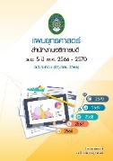
ผลการดำเนินงาน ปีงบประมาณ พ.ศ. 2566 - 2567
ผลการดำเนินงานตามพันธกิจ
ยุทธศาสตร์ที่ 1 พัฒนาระบบบริหารจัดการสู่ความเป็นเลิศ
ผลการดำเนินงาน | 2566 |  | 2567
 | แผน | ผล | แผน | ผล
1.ร้อยละของกระบวนการปฏิบัติงานที่ได้รับการปรับปรุงให้มีประสิทธิภาพ (ร้อยละ) | 20 | 26.31 | 40 | 42.50
2. ร้อยละของโครงการบรรลุตามแผนการใช้จ่ายงบประมาณ (ร้อยละ) | 85 | 91.28 | 86 | 93.57
3. ระดับคุณธรรมและความโปร่งใสในการดำเนินงาน (มรสน.) ร้อยละ |  |  | 91 | 94.10
3. มีคู่มือการปฏิบัติงานและนำมาใช้งานได้จริง (เรื่อง) | 6 | 2 | 8 | 8
4. ร้อยละความพึงพอใจของผู้รับบริการต่อการให้บริการของสำนักงานอธิการบดี (ร้อยละ) | 88 | 90.67 | 90 | 90.08
5. จำนวนนวัตกรรมและเทคโนโลยีที่นำมาใช้ในการบริหารจัดการ (ระบบ) | 5 | 10 | 6 | 6
พัฒนาการบริหารและบริการให้เป็นศูนย์กลางในการสนับสนุนตามภารกิจของมหาวิทยาลัย
2. พัฒนาบุคลากรให้มีความรู้ความสามารถ ทักษะ และสมรรถนะ ในการบริหารจัดการ และการบริการ
ยุทธศาสตร์ที่ 2 พัฒนาสมรรถนะทรัพยากรบุคคลเพื่อเสริมสร้างคุณค่าให้แก่องค์กร
ยุทธศาสตร์ที่ 3 สนับสนุนการจัดกิจกรรมพัฒนานักศึกษา
ผลการดำเนินงาน | 2566 |  | 2567
 | แผน | ผล | แผน | ผล
6. ร้อยละของบุคลากรที่ได้รับการพัฒนาความรู้ความสามารถ และทักษะเพื่อพัฒนาขีดสมรรถนะตามสายงาน (ร้อยละ) | 88 | 93.67 | 90 | 92
7. ร้อยละของบุคลากรที่ได้รับพัฒนาความรู้บทบาทใหม่ของมหาวิทยาลัยเพื่อผลักดันการพลิกโฉมมหาวิทยาลัย (ร้อยละ) | 40 | 54
8. จำนวนบุคลากรสายสนับสนุนวิชาการที่ได้รับความก้าวหน้าตามสายงานประเภทผู้บริหารและประเภทวิชาชีพเฉพาะเชี่ยวชาญเฉพาะ (คน) | 2 | 2
ร้อยละบุคลากรสายสนับสนุนวิชาการที่ได้รับความก้าวหน้าตามสายงานประเภทวิชาชีพเฉพาะเชี่ยวชาญเฉพาะ (มรสน.) ร้อยละ |  |  | 10 | 10
9. ร้อยละความพึงพอใจและความผูกพันของบุคลากรสำนักงานอธิการบดีที่มีต่อองค์กร (ร้อยละ) | 85 | 96.97 | 87 | 92
10. จำนวนองค์ความรู้ที่มีการเผยแพร่ให้บุคลากรรับรู้ผ่านกระบวนการจัดการความรู้ (องค์ความรู้) | 10 | 11 | 11 | 11
ผลการดำเนินงาน | 2566 |  | 2567
 | แผน | ผล | แผน | ผล
11. ระดับความสำเร็จในการพัฒนานักศึกษาตามอัตลักษณ์ของมหาวิทยาลัย (ระดับ) | 5 | 5 | 5 | 5
12. ร้อยละของนักศึกษาที่มีทักษะวิศวกรสังคม (ร้อยละ) |  |  | 70
ผลการดำเนินงาน ปี 2566
ผลการดำเนินงาน ปี 2567
บรรลุเป้าหมาย 10 KPI จากทั้งหมด 11 KPI คิดเป็นร้อยละ 90
บรรลุเป้าหมาย 12 KPI จากทั้งหมด 12 KPI คิดเป็นร้อยละ 100

Slide 6
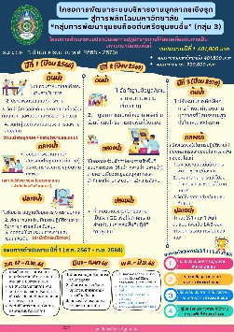
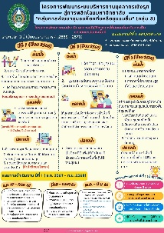
โครงการหลักที่เป็นจุดเน้นของ สำนักงานอธิการบดี
1. โครงการพัฒนาระบบบริหารงานบุคลากรเชิงรุกสู่การพลิกโฉมมหาวิทยาลัย “กลุ่มการพัฒนาชุมชนท้องถิ่นหรือชุมชน อื่น” (กลุ่ม 3)
ปีงบประมาณ พ.ศ. 2569 - 2573
โครงการยกระดับนวัตกรรมชุมชนด้วยกระบวนการวิศวกรสังคม
2. โครงการยกระดับนวัตกรรมชุมชนด้วยกระบวนการวิศวกรสังคม
โครงการ ……………………….
2569
3. โครงการ............................................
2571
โครงการ ……………………….
2573
4. โครงการ............................................
โครงการ ……………………….
1. โครงการพัฒนาระบบบริหารงานบุคลากรเชิงรุกสู่การพลิกโฉมมหาวิทยาลัย “กลุ่มการพัฒนาชุมชนท้องถิ่นหรือชุมชนอื่น” (กลุ่ม 3)
โครงการยกระดับนวัตกรรมชุมชนด้วยกระบวนการวิศวกรสังคม
โครงการยกระดับนวัตกรรมชุมชนด้วยกระบวนการวิศวกรสังคม
2570
2572
โครงการจัดตั้งศูนย์บริการแบบเบ็ดเสร็จ
โครงการ............................................
2. โครงการยกระดับนวัตกรรมชุมชนด้วยกระบวนการวิศวกรสังคม
เพิ่มช่องทางการจัดหารายได้
โครงการ............................................
โครงการ...................................................
โครงการ............................................
3. โครงการ.........................................
4. โครงการ.........................................

Slide 7
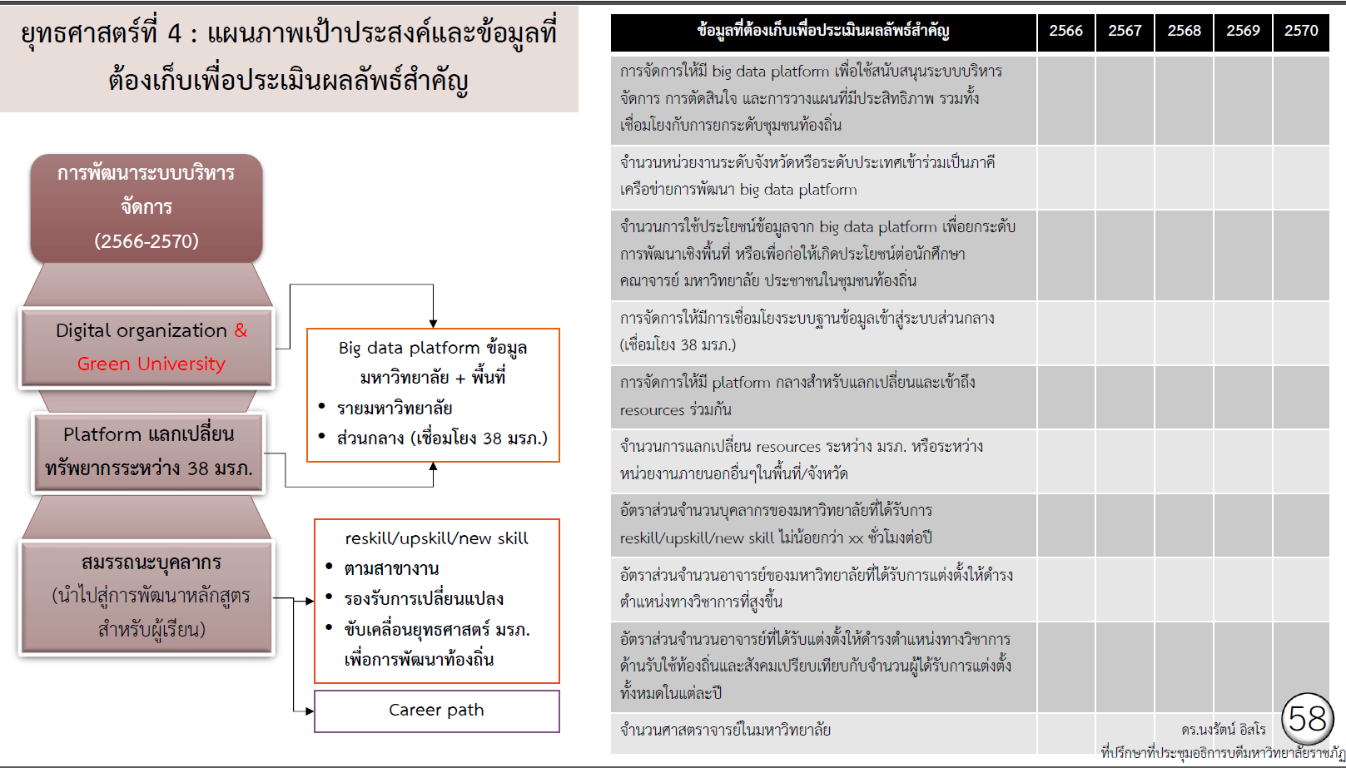

Slide 8
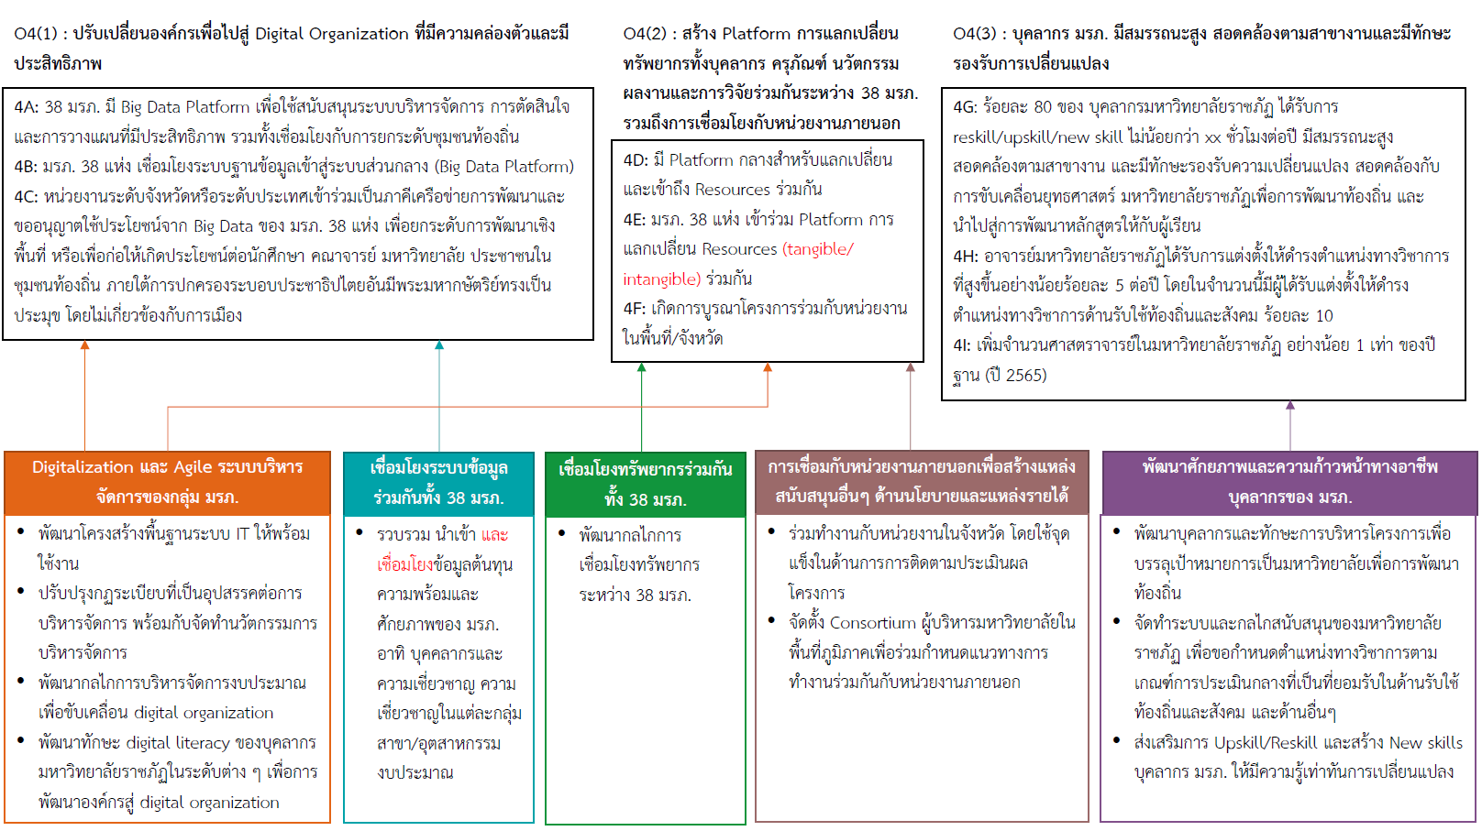

Slide 11
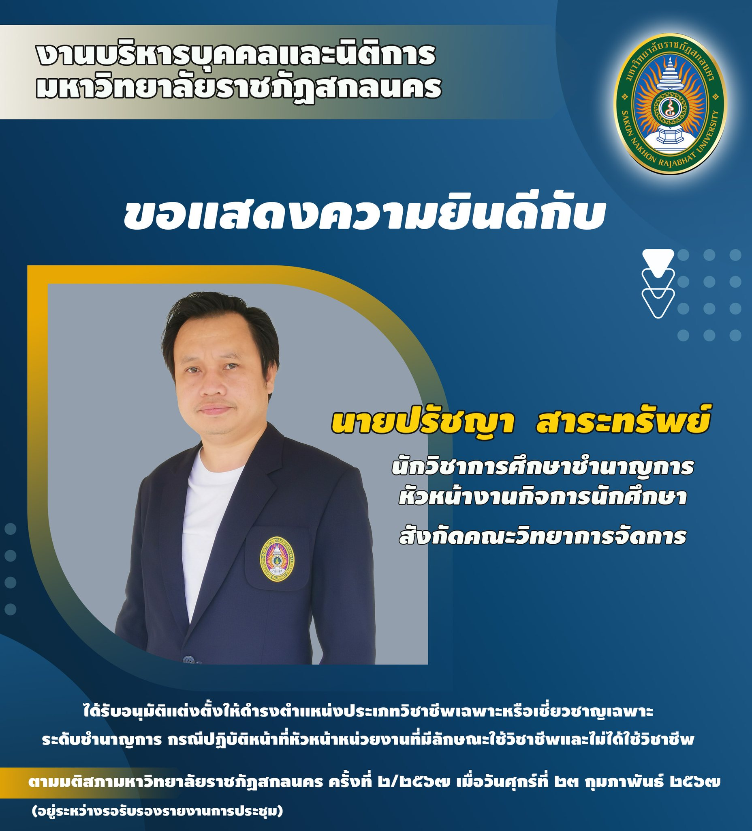
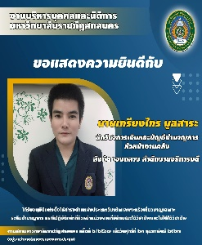
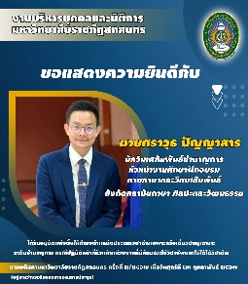
ตัวบ่งชี้ที่ 3.8 บุคลากรสายสนับสนุนที่ได้รับความก้าวหน้าตามสายงาน ประเภทวิชาชีพเฉพาะหรือเชี่ยวชาญเฉพาะ ระดับชำนาญการ กรณีปฏิบัติหน้าที่หัวหน้าหน่วยงานที่มีลักษณะใช้วิชาชีพและไม่ได้ใช้วิชาชีพ
พนักงานในสถาบันอุดม ได้รับการแต่งตั้งให้ดำรงตำแหน่ง
ประเภทวิชาชีพเฉพาะหรือเชี่ยวชาญเฉพาะ ระดับชำนาญการ
กรณีปฏิบัติหน้าที่หัวหน้าหน่วยงานฯ จำนวน 7 ราย
สำนักงานอธิการบดี
จำนวน 2 ราย
สถาบันภาษา ศิลปะและวัฒนธรรม
จำนวน 2 ราย
สำนักส่งเสริมวิชาการและงานทะเบียน
จำนวน 2 ราย
คณะวิทยาการจัดการ
จำนวน 1 ราย
มหาวิทยาลัยราชภัฏสกลนคร โดยงานบริหารบุคคลและนิติการ กองกลาง สำนักงานอธิการบดี ได้ดำเนินรับสมัครบุคคลเพื่อเข้ารับการประเมินแต่งตั้งบุคคลให้ดำรงตำแหน่งประเภทวิชาชีพเฉพาะหรือเชี่ยวชาญเฉพาะ ระดับชำนาญการ กรณีปฏิบัติหน้าที่หัวหน้าหน่วยงานที่มีลักษณะใช้วิชาชีพและไม่ได้ใช้วิชาชีพ มหาวิทยาลัยราชภัฏสกลนคร ซึ่งมีผู้มีคุณสมบัติมีสิทธิเข้ารับการประเมินฯ ได้ยื่นขอรับการประเมิน จำนวน 10 ราย ซึ่งผ่านกระบวนการประเมินโดยคณะกรรมการประเมินเพื่อแต่งตั้งบุคคลให้ดำรงตำแหน่งสูงขึ้น (สายสนับสนุน) ประจำมหาวิทยาลัยราชภัฏสกลนคร และสภามหาวิทยาลัยอนุมัติแต่งตั้งให้ดำรงตำแหน่งสูงขึ้นแล้ว ตั้งแต่วันที่ 23 กุมภาพันธ์ 2567 จำนวน 7 คน อยู่ระหว่างการประเมิน จำนวน 2 ราย

Slide 12
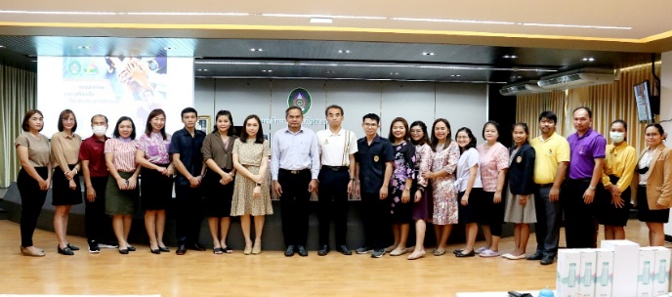
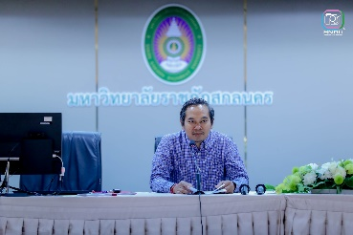
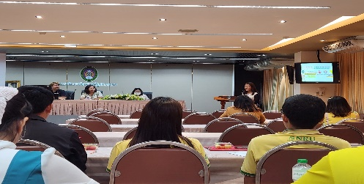
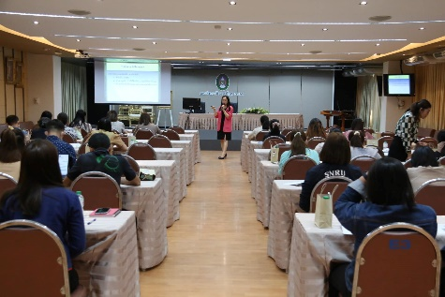
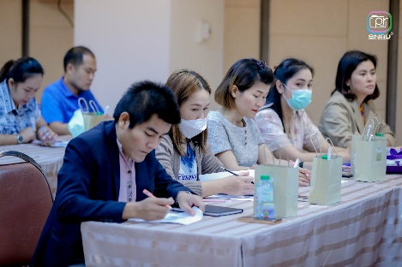
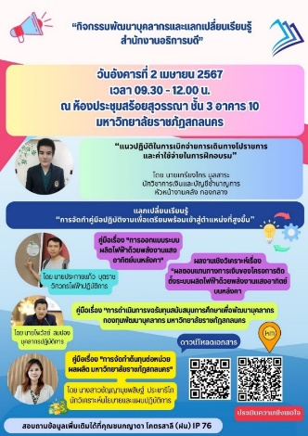
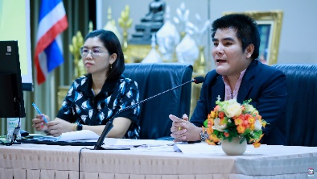
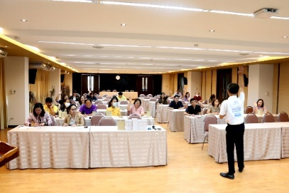
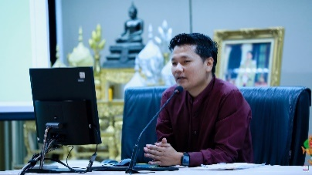
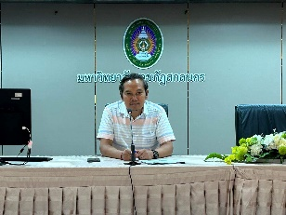
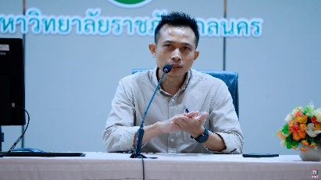
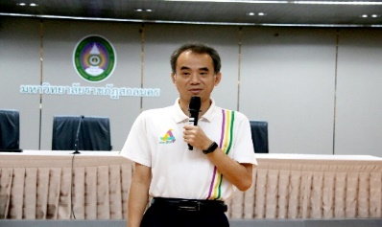
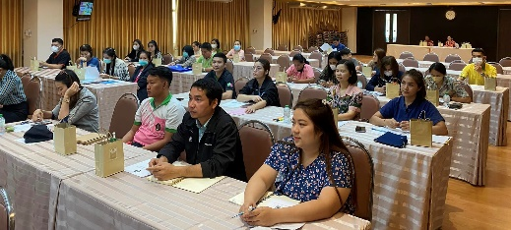
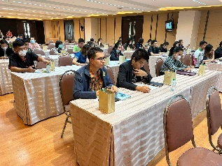
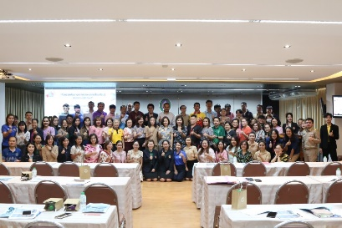
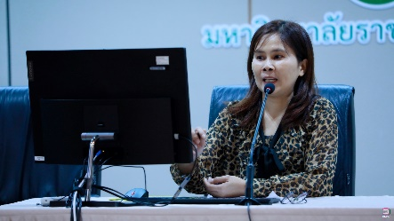
สำนักงานอธิการบดีจัดกิจกรรมแลกเปลี่ยนเรียนรู้เพื่อพัฒนางานสู่มืออาชีพ
กิจกรรมแลกเปลี่ยนเรียนรู้เพื่อพัฒนางานสู่มืออาชีพสำนักงานอธิการบดี จัดขึ้นโดยมีวัตถุประสงค์เพื่อพัฒนาบุคลากรในสำนักงานอธิการบดีและเป็นการแลกเปลี่ยนเรียนรู้กันในงาน เพื่อเป็นการกระตุ้นให้ส่วนงานและบุคลากรของสำนักงานอธิการบดี ได้รับทราบและแลกเปลี่ยนความรู้ร่วมกัน ซึ่งมีจำนวน 5 ครั้งดังนี้
3. การจัดทำแผนบริหารความเสี่ยงสำหรับหน่วยงานและการจัดวางระบบควบคุมภายในหน่วยงาน
1. การเขียนหนังสือราชการอย่างมีเทคนิค
4. การนำทักษะและเครื่องมือวิศวกรสังคมไปปรับประยุกต์กับงาน
5. แนวปฏิบัติในการเบิกจ่ายการเดินทางไปราชการและค่าใช้จ่ายในการฝึกอบรม และการจัดทำคู่มือปฏิบัติงานเพื่อเตรียมพร้อมเข้าสู่ตำแหน่งที่สูงขึ้น
2.ระบบบริหารพัสดุของมหาวิทยาลัย

Slide 13
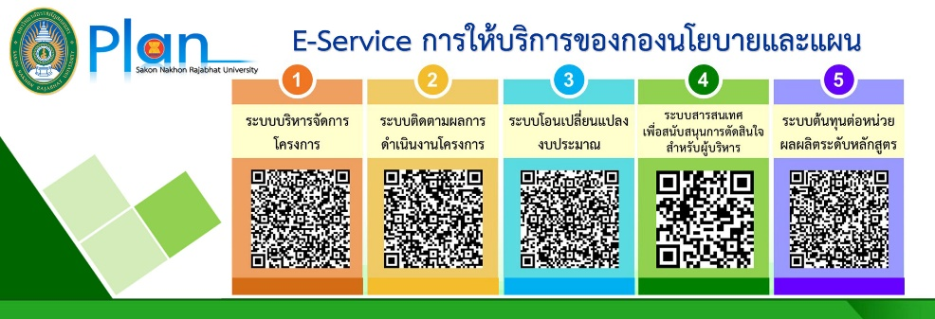
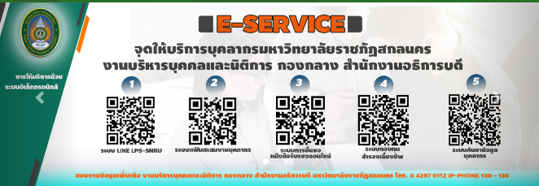
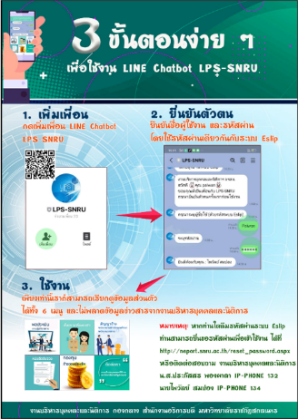
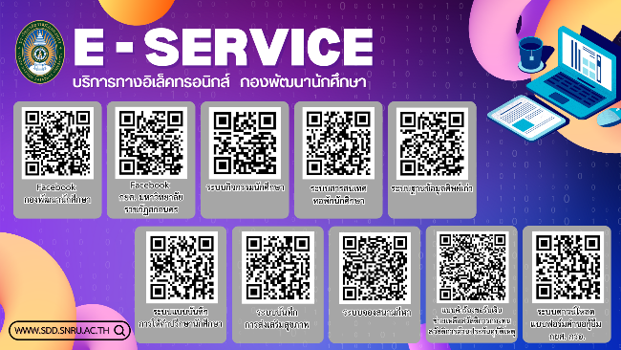
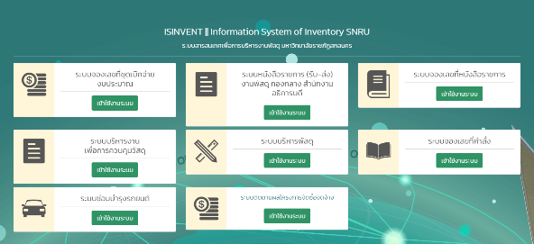
2. มีระบบสารสนเทศเพื่อการบริหารและการตัดสินใจตามพันธกิจของสำนักงานอธิการบดี โดยอย่างน้อยต้อง
ครอบคลุมบริบทของหน่วยงานและสามารถนำไปใช้ในการดำเนินงานประกันคุณภาพการศึกษาของมหาวิทยาลัยได้
ผลการดำเนินงาน : สำนักงานอธิการบดี มีระบบสารสนเทศเพื่อการบริหารและการตัดสินใจตามพันธกิจ ของสำนักงานอธิการบดี โดยครอบคลุมการบริหารจัดการและการเงินและสามารถนำไปใช้ในการดำเนินงานประกันคุณภาพการศึกษา
ด้านการบริการ
ด้านทรัพยากรบุคคล
ด้านงบประมาณ
- ระบบสารบรรณอิเล็กทรอนิกส์ -ระบบบริหารจัดการโครงการ - ระบบบริหารจัดการวัสดุ - ระบบออกเลขที่หนังสือราชการภายนอกและเลขที่คำสั่งออนไลน์ -ระบบฐานข้อมูลศิษย์เก่า - ระบบขอใช้รถยนต์ของมหาวิทยาลัยราชภัฏสกลนคร- ระบบยื่นขอหนังสือรับรองออนไลน์
- ระบบออกเลขที่บันทึกข้อความมหาวิทยาลัย - ระบบให้บริการสารสนเทศเชิงรุก LPS-SNRU - ระบบตรวจสอบสถานะนักศึกษากู้ยืม(กยศ./กรอ.) - ระบบจัดการข้อมูลนักศึกษาหอพักใน
- ระบบขอใช้สนามกีฬามหาวิทยาลัย -ระบบจองเลขที่ชุดเบิกจัดซื้อจัดจ้าง - ระบบบริหารพัสดุ
- ระบบแฟ้มสะสมงานบุคลากรมหาวิทยาลัยราชภัฏสกลนคร - ระบบประเมินผลการปฏิบัติราชการของบุคลากร - Line Official Account Manager
- ระบบสารสนเทศเพื่อการตัดสินใจสำหรับผู้บริหาร - ระบบบริหารงบประมาณ Finance Project
3. มีการประเมินความพึงพอใจของผู้ใช้ระบบสารสนเทศ
ผลการดำเนินงาน: สำนักงานอธิการบดีมีการประเมินความพึงพอใจของผู้ใช้ระบบสารสนเทศเพื่อเมื่อวิเคราะห์โดยภาพรวม พบว่าผลเฉลี่ยความพึงพอใจของผู้ใช้บริการมีค่าเฉลี่ยเท่ากับ 4.29 ซึ่งเมื่อวิเคราะห์เป็นรายการ ได้ดังนี้

Slide 14
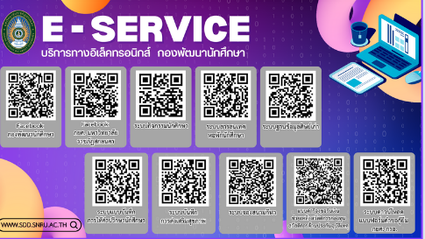
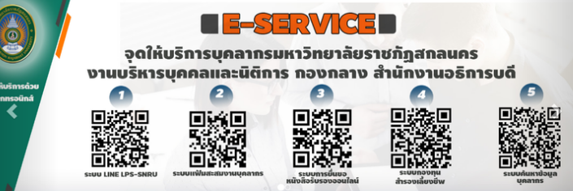
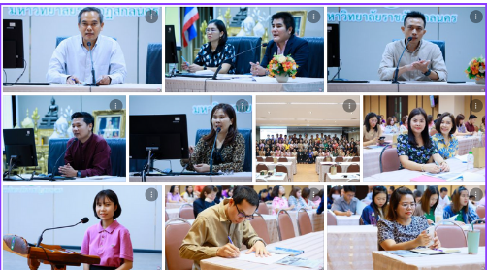
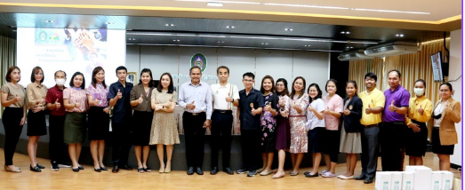
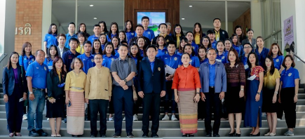
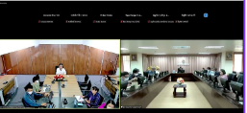
ผลการดำเนินงาน ปีงบประมาณ พ.ศ. 2566 - 2567
โครงการจุดเน้น ปีงบประมาณ พ.ศ. 2569 - 2573
ยุทธศาสตร์ที่ 1 พัฒนาระบบบริหารจัดการสู่ความเป็นเลิศ
ผลการดำเนินงานตามพันธกิจ
2571
ผลการดำเนินงาน | 2566 |  | 2567
 | แผน | ผล | แผน | ผล
1.ร้อยละของกระบวนการปฏิบัติงานที่ได้รับการปรับปรุงให้มีประสิทธิภาพ (ร้อยละ) | 20 | 26.31 | 40
2. ร้อยละของโครงการบรรลุตามแผนการใช้จ่ายงบประมาณ (ร้อยละ) | 85 | 91.28 | 86
3. ระดับคุณธรรมและความโปร่งใสในการดำเนินงาน (มรสน.) ร้อยละ |  |  | 91
3. มีคู่มือการปฏิบัติงานและนำมาใช้งานได้จริง (เรื่อง) | 6 | 2 | 8
4. ร้อยละความพึงพอใจของผู้รับบริการต่อการให้บริการของสำนักงานอธิการบดี (ร้อยละ) | 88 | 90.67 | 90
5. จำนวนนวัตกรรมและเทคโนโลยีที่นำมาใช้ในการบริหารจัดการ (ระบบ) | 5 | 10 | 6
2573
2572
1. พัฒนาการบริหารและบริการให้เป็นศูนย์กลางในการสนับสนุนตามภารกิจของมหาวิทยาลัย
2570
2569
พัฒนาระบบสารสนเทศกลาง เพื่อสนับสนุนการบริหารจัดการข้อมูลของมหาวิทยาลัย จำนวนระบบสารสนเทศ แบ่งตามหน่วยงานได้แก่
กองกลาง จน. 29 ระบบ
กองนโยบายและแผน จน. 5 ระบบ
กองพัฒนานักศึกษา จน. 9 ระบบ
ยุทธศาสตร์ที่ 2 พัฒนาสมรรถนะทรัพยากรบุคคลเพื่อเสริมสร้างคุณค่าให้แก่องค์กร
ผลการดำเนินงาน | 2566 |  | 2567
 | แผน | ผล | แผน | ผล
6. ร้อยละของบุคลากรที่ได้รับการพัฒนาความรู้ความสามารถ และทักษะเพื่อพัฒนาขีดสมรรถนะตามสายงาน (ร้อยละ) | 88 | 93.67 | 90
7. ร้อยละของบุคลากรที่ได้รับพัฒนาความรู้บทบาทใหม่ของมหาวิทยาลัยเพื่อผลักดันการพลิกโฉมมหาวิทยาลัย (ร้อยละ) | 40 | 54
8. จำนวนบุคลากรสายสนับสนุนวิชาการที่ได้รับความก้าวหน้าตามสายงานประเภทผู้บริหารและประเภทวิชาชีพเฉพาะเชี่ยวชาญเฉพาะ (คน) | 2 | 2
ร้อยละบุคลากรสายสนับสนุนวิชาการที่ได้รับความก้าวหน้าตามสายงานประเภทวิชาชีพเฉพาะเชี่ยวชาญเฉพาะ (มรสน.) ร้อยละ |  |  | 10
9. ร้อยละความพึงพอใจและความผูกพันของบุคลากรสำนักงานอธิการบดีที่มีต่อองค์กร (ร้อยละ) | 85 | 96.97 | 87 | 92
10. จำนวนองค์ความรู้ที่มีการเผยแพร่ให้บุคลากรรับรู้ผ่านกระบวนการจัดการความรู้ (องค์ความรู้) | 10 | 11 | 11 | 11
ผลการดำเนินงาน ปี 2566
ผลการดำเนินงาน ปี 2567
บรรลุเป้าหมาย 9 KPI จากทั้งหมด 11 KPI คิดเป็นร้อยละ 82
บรรลุเป้าหมาย 9 KPI จากทั้งหมด 12 KPI คิดเป็นร้อยละ 82
2. พัฒนาบุคลากรให้มีความรู้ความสามารถ ทักษะ และสมรรถนะ ในการบริหารจัดการ และการบริการ
กิจกรรมแลกเปลี่ยนเรียนรู้พัฒนางานสู่มืออาชีพ จำนวน 6 ครั้ง
การเขียนหนังสือราชการอย่าง มีเทคนิค
การนำทักษะและเครื่องมือวิศวกรสังคมไปปรับประยุกต์กับงาน
แนวปฏิบัติในการเบิกจ่ายการเดินทางไปราชการและค่าใช้จ่ายในการฝึกอบรม
การจัดทำคู่มือปฏิบัติงานเพื่อเตรียมพร้อมเข้าสู่ตำแหน่งที่สูงขึ้น
การบริหารความเสี่ยงหน่วยงาน
ระบบบริหารพัสดุมหาวิทยาลัย
ศึกษาดูงานทั้ง Online และ Onsite
- โครงการกลางบางโครงการทำให้ สนอ. ต้องด้รับผิดชอบรายผลค่ะ
ม.เทคโนโลยีราชมงคลอีสาน
ม.ราชภัฏเชียงใหม่
ยุทธศาสตร์ที่ 3 สนับสนุนการจัดกิจกรรมพัฒนานักศึกษา
แผน KM
แผนพัฒนาบุคลากร
ผลการดำเนินงาน | 2566 |  | 2567
 | แผน | ผล | แผน | ผล
11. ระดับความสำเร็จในการพัฒนานักศึกษาตามอัตลักษณ์ของมหาวิทยาลัย (ระดับ) | 5 | 5 | 5 | 5
12. ร้อยละของนักศึกษาที่มีทักษะวิศวกรสังคม (ร้อยละ) |  |  | 70

Slide 15
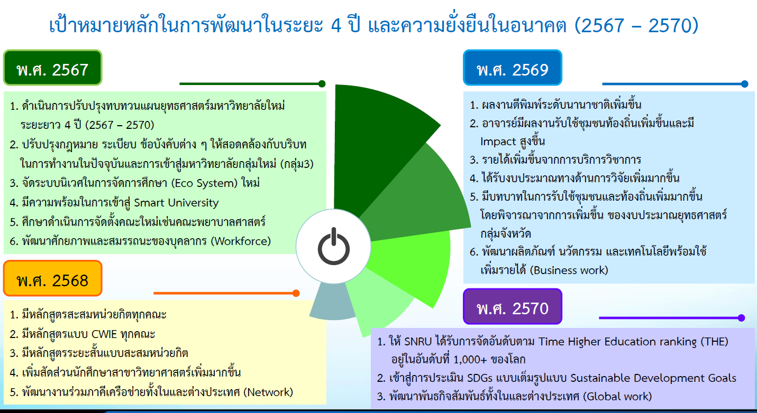
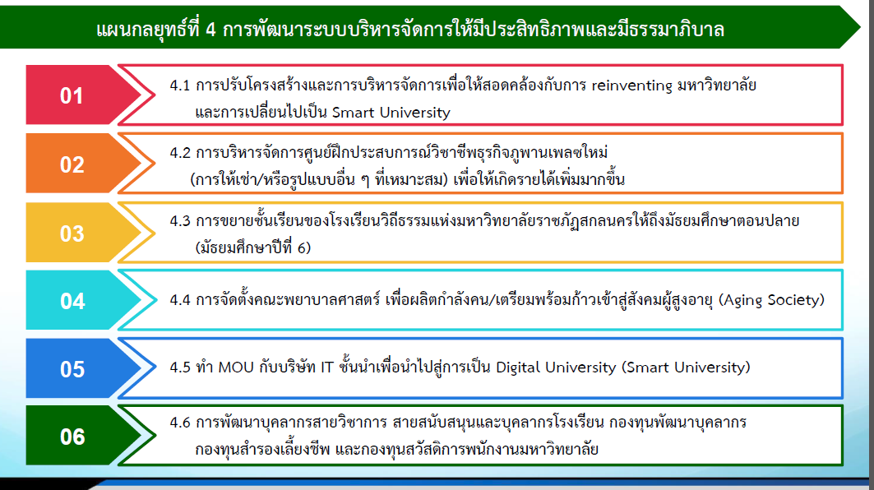

Slide 16
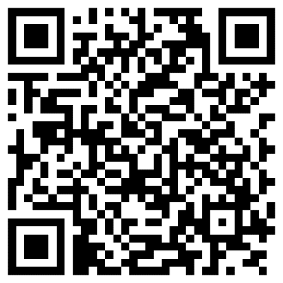
แผนปฏิบัติราชการสำนักงานอธิการบดี ประจำปีงบประมาณ พ.ศ. 2567
5. ตัวชี้วัด/ค่าเป้าหมาย ตามแผนปฏิบัติราชการ
ยุทธศาสตร์ที่ 1 พัฒนาระบบบริหารจัดการสู่ความเป็นเลิศ
1. ร้อยละของกระบวนการปฏิบัติงานที่ได้รับการปรับปรุงให้มีประสิทธิภาพ ร้อยละ 40
2. ร้อยละของโครงการบรรลุตามแผนการใช้จ่ายงบประมาณ ร้อยละ 86
3. ระดับคุณธรรมและความโปร่งใสในการดำเนินงาน (มรสน.) ร้อยละ 91
4. มีคู่มือการปฏิบัติงานและนำมาใช้งานได้จริง จำนวน 8 เรื่อง
5. ร้อยละความพึงพอใจของผู้รับบริการต่อการให้บริการของสำนักงานอธิการบดี ร้อยละ 90
6. จำนวนนวัตกรรมและเทคโนโลยีที่นำมาใช้ในการ บริหารจัดการ จำนวน 6 ระบบ
7. พัฒนาระบบบริหารจัดการหน่วยงาน (มรสน.) จำนวน 2 ระบบ
1. พันธกิจ
1. พัฒนาการบริหารและบริการให้เป็นศูนย์กลางในการสนับสนุนตามภารกิจของมหาวิทยาลัย 2. พัฒนาบุคลากรให้มีความรู้ความสามารถ ทักษะ และสมรรถนะ ในการบริหารจัดการ และการบริการ
2. วิสัยทัศน์
“เป็นศูนย์กลางการบริหารจัดการ โดยใช้เทคโนโลยีและนวัตกรรม”
3. เอกลักษณ์
“มุ่งมั่นบริการ ประสานงานอย่างมืออาชีพ สู่ผลงานคุณภาพมาตรฐาน”
4. ประเด็นยุทธศาสตร์
1. พัฒนาระบบบริหารจัดการสู่ความเป็นเลิศ 2. พัฒนาสมรรถนะทรัพยากรบุคคลเพื่อเสริมสร้างคุณค่าให้แก่องค์กร 3. สนับสนุนการจัดกิจกรรมพัฒนานักศึกษา
5. ตัวชี้วัด/ค่าเป้าหมาย ตามแผนปฏิบัติราชการ
ยุทธศาสตร์ที่ 2 พัฒนาสมรรถนะทรัพยากรบุคคลเพื่อเสริมสร้างคุณค่าให้แก่องค์กร
1. ร้อยละของบุคลากรที่ได้รับการพัฒนาความรู้ ความสามารถ และทักษะเพื่อพัฒนาสมรรถนะ ตามสายงาน ร้อยละ 90
2. ร้อยละบุคลากรสายสนับสนุนวิชาการที่ได้รับความก้าวหน้าตามสายงานประเภทวิชาชีพเฉพาะเชี่ยวชาญเฉพาะ (มรสน.) ร้อยละ 10
3. ร้อยละความพึงพอใจและความผูกพันของบุคลากรสำนักงานอธิการบดีที่มีต่อองค์กร ร้อยละ 88
4. จำนวนองค์ความรู้ที่มีการเผยแพร่ให้บุคลากรรับรู้ผ่านกระบวนการจัดการความรู้ จำนวน 10 องค์ความรู้
ประเด็นยุทธศาสตร์ที่ 3 สนับสนุนการจัดกิจกรรมพัฒนานักศึกษา
1. ระดับความสำเร็จในการพัฒนานักศึกษาตามอัตลักษณ์ของมหาวิทยาลัย (ระดับ 5)
2. ร้อยละของนักศึกษาที่มีทักษะวิศวกรสังคม ร้อยละ 70
P.24-34
รวม 13 ตัวชี้วัด

Slide 17
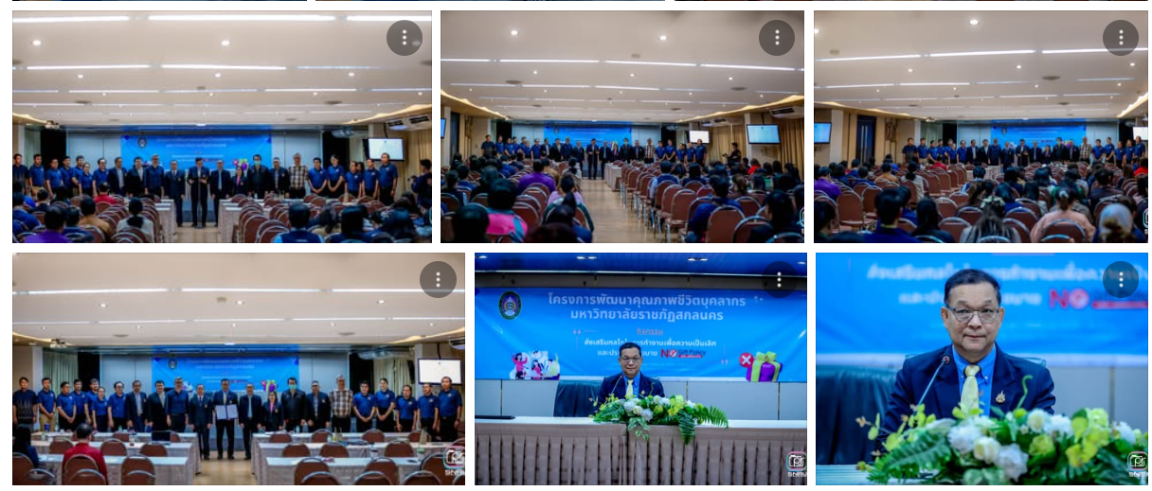
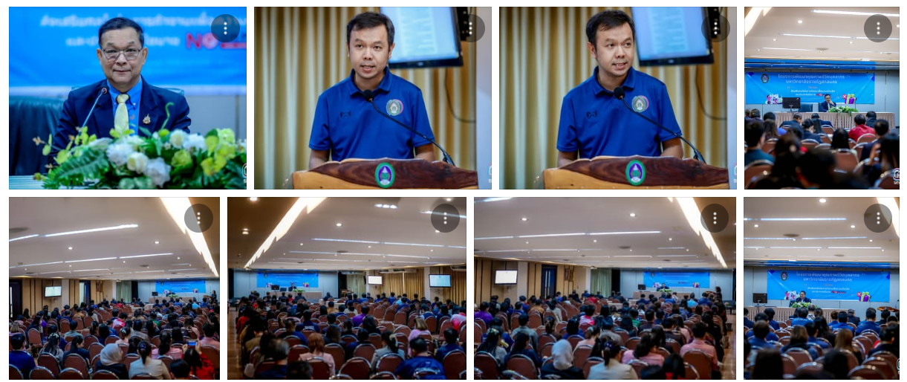
โครงการพัฒนาระบบบริหารงานบุคลากรเชิงรุก
สู่การพลิกโฉมมหาวิทยาลัย “กลุ่มการพัฒนาชุมชนท้องถิ่นหรือชุมชนอื่น” (กลุ่ม 3)
12 กุมภาพันธ์ 2568 ชี้แจงเกณฑ์ภาระงานสายวิชาการฯ
ชี้แจงเกณฑ์ภาระงานสายวิชาการและสายสนับสนุนวิชาการ
ตามที่สำนักงานปลัดกระทรวงการอุดมศึกษา วิทยาศาสตร์ วิจัยและนวัตกรรม สนับสนุนการดำเนินโครงการพัฒนาระบบบริหารงานบุคลากรเชิงรุกสู่การพลิกโฉมมหาวิทยาลัย “กลุ่มพัฒนาชุมชนท้องถิ่นหรือชุมชนอื่น” (กลุ่ม 3) ภายใต้โครงการพัฒนาความเป็นเลิศขอสถาบันอุดมศึกษาและพัฒนากำลังคนขั้นสูง (Reinventing University) ประจำปีงบประมาณ พ.ศ. 2568 นั้น
02
01
ธันวาคม 2567
สภาคณาจารย์ฯ จัดโครงการพัฒนาคุณภาพชีวิตบุคลากร และชี้แจงเกณฑ์ภาระงานสายวิชาการและสายสนับสนุนวิชการให้กับบุคลากรได้แสดงความคิดเห็น ณ ห้องประชุมสร้อยสุวรรณา อาคาร 10 ชั้น 3 มหาวิทยาลัยราชภัฏสกลนคร
ตัวชี้วัดผลผลิต
1. ระบบบริหารงานบุคลากรเชิงรุกที่สามารถรองรับผู้ใช้งานได้มากกว่า 500 คน พร้อมทั้งมีฟังก์ชันวิเคราะห์ข้อมูลแบบอัตโนมัติ จำนวน 1 ระบบ
2. ระบบการประเมินผลการปฏิบัติงาน สายวิชาการ / สายสนับสนุนวิชาการ จำนวน 1 ระบบ
3. บุคลากรที่ได้รับการพัฒนาทักษะ และสมรรถนะในการลงปฏิบัติงานเชิงพื้นที่ จำนวน 100 คน
4. บุคลากรสายสนับสนุนวิชาการ ได้รับการพัฒนาทักษะ และสมรรถนะในการ บริหารโครงการเพื่อสนับสนุนการทำงานร่วมกับชุมชนอย่างยั่งยืน จำนวน 50 คน
5. คู่มือการปฏิบัติงานเชิงพื้นที่ : เน้นกระบวนการออกแบบโครงการร่วมกับชุมชน
จำนวน 1 ฉบับ
6. นโยบายนำร่องเพื่อการบูรณาการกับเครือข่ายที่ร่วมดำเนินการโครงการ
เชิงพื้นที่ต้นแบบ จำนวน 1 นโยบาย
7. ข้อบังคับ ประกาศ ที่เกี่ยวข้องกับเกณฑ์ภาระงาน จำนวน 3 ฉบับ
8. หลักสูตรพัฒนาศักยภาพอาจารย์สู่ผู้นำการเปลี่ยนแปลงเชิงพื้นที่ จำนวน 1 หลักสูตร
งบประมาณ 601,800 บาท
งบประมาณมหาวิทยาลัย 401,800 บาท
งบประมาณ อว. 200,000 บาท
ตัวชี้วัดผลลัพธ์
1. บุคลากรนำความรู้ที่ได้รับจากการพัฒนาทักษะ มาปรับใช้ในการลงปฏิบัติงาน
เชิงพื้นที่ ร้อยละ 80
2. สร้างเครือข่ายความร่วมมือในชุมชนเป้าหมายเพื่อสนับสนุนการพัฒนาท้องถิ่น
อย่างยั่งยืน จำนวน 3 แห่ง

Slide 18
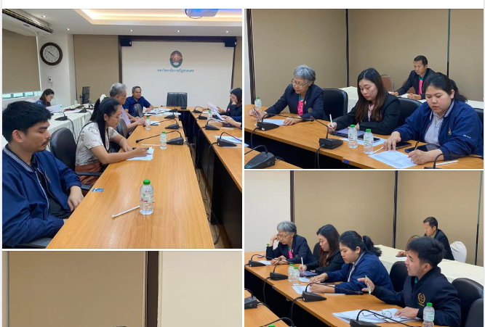
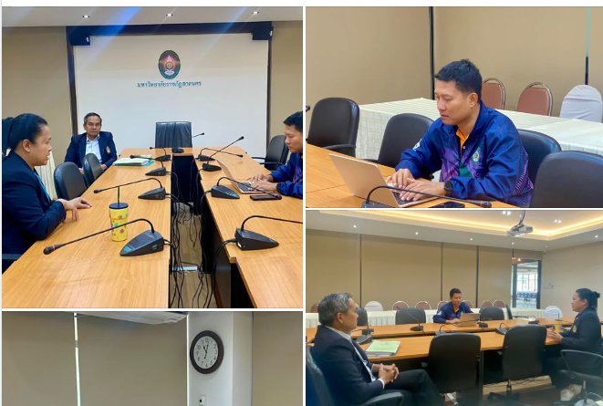
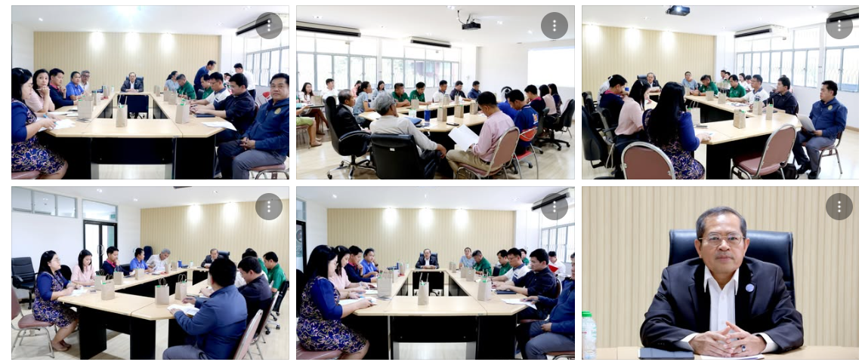
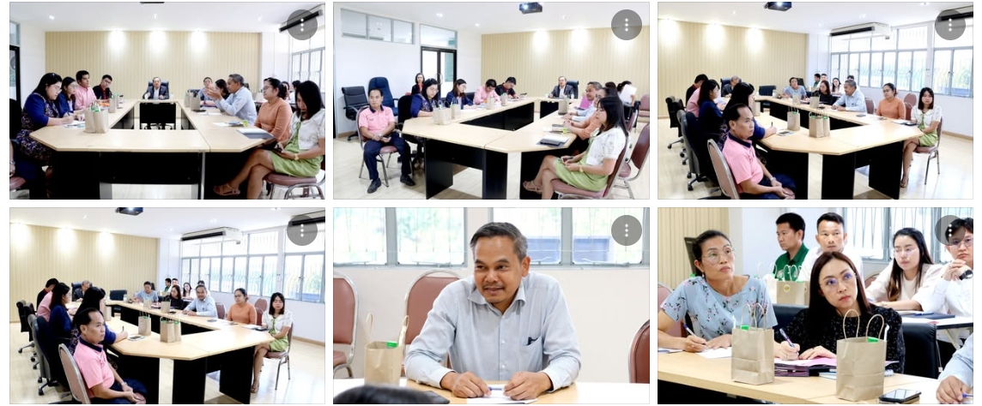
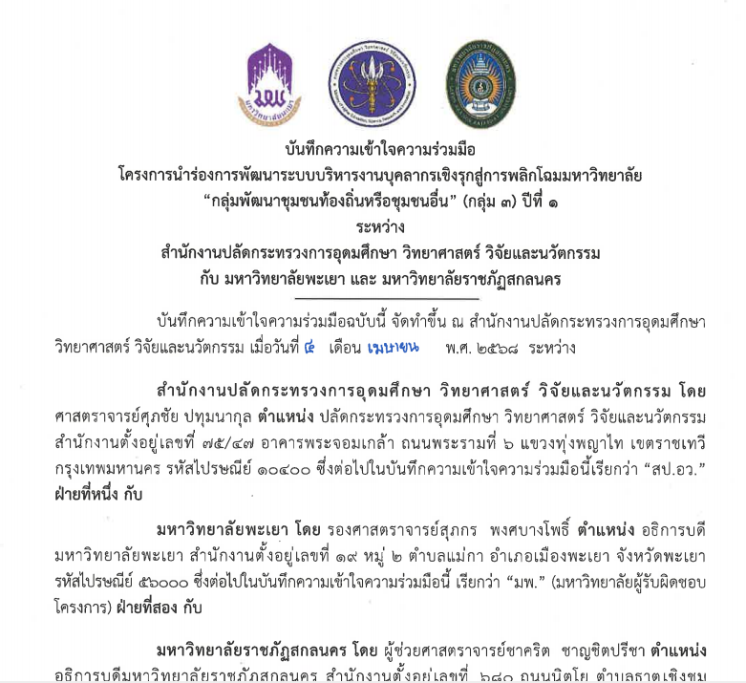
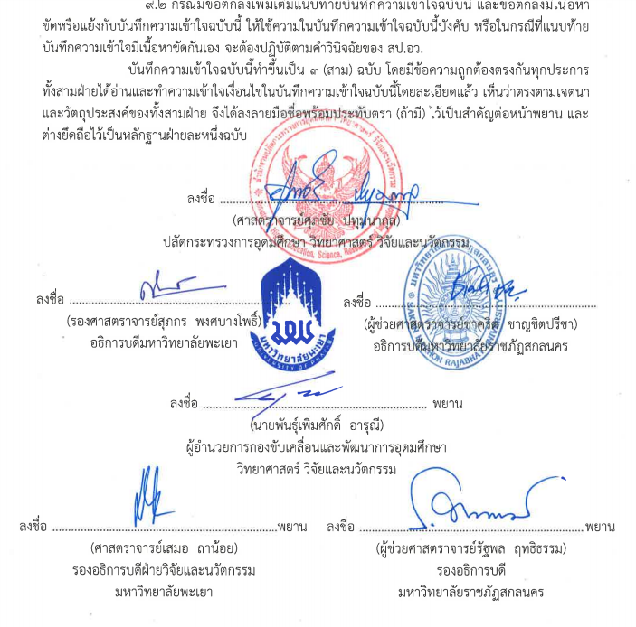
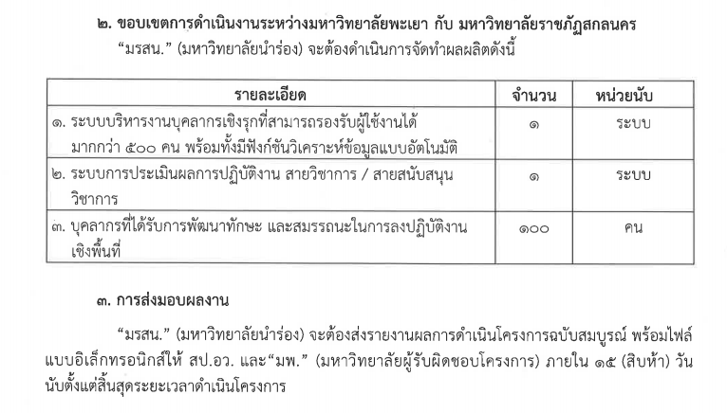
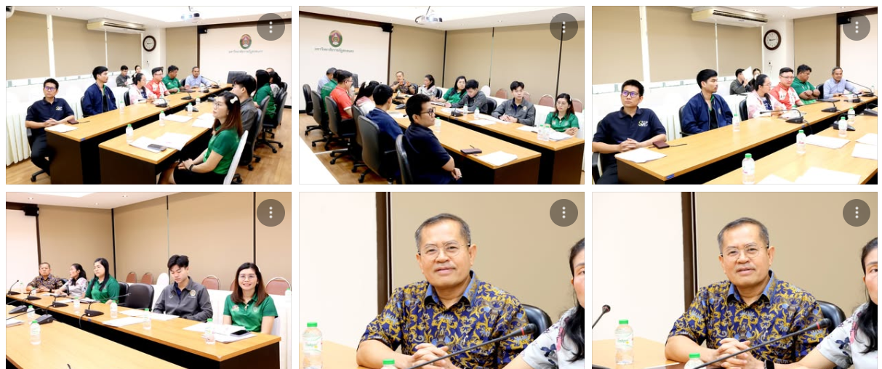
ประชุมภาระงานสายวิชาการและสายสนับสนุนวิชาการ
วันศุกร์ที่ 14 มีนาคม พ.ศ. 2568 เวลา 10.00 น. นายเกษม บุตรดี ผู้อำนวยการสำนักงานอธิการบดี ได้ประชุมหารือร่วมกับผู้อำนวยการสำนักส่งเสริมวิชาการฯ ผู้อำนวยการกองพัฒนานักศึกษา รองผู้อำนวยการสถาบันภาษาฯ และบุคลากรที่เกี่ยวข้อง ในการทบทวนหลักเกณฑ์และวิธีการคิดภาระงานทางวิชาการ ณ ห้องประชุมพุทธชาด ชั้น 3 อาคาร 10 มหาวิทยาลัยราชภัฏสกลนคร
03
เดือนมีนาคม 2568
วันอังคารที่ 4 มีนาคม พ.ศ. 2568 เวลา 13.30 น. ประชุมหารือการดำเนินงานอบรมเชิงปฏิบัติการพัฒนาศักยภาพบุคลากร (สายวิชาการ) บริหารจัดการโครงการเพื่อสนับสนุนการทำงานร่วมกับชุมชนอย่างยั่งยืน ณ ห้องประชุมกองนโยบายและแผน ชั้น 4 อาคาร 10 มหาวิทยาลัยราชภัฏสกลนคร
สายวิชาการ
สายสนับสนุนวิชาการ
พิจารณาหลักเกณฑ์บัญชี 4 และบัญชี5
วันพุธที่ 12 มีนาคม พ.ศ. 2568 เวลา 09.00 น. ประชุมหารือหลักเกณฑ์และวิธีการกำหนดภาระงานทางวิชาการของผู้ดำรงตำแหน่งอาจารย์ ผู้ช่วยศาสตราจารย์ รองศาสตราจารย์ และศาสตราจารย์ ณ ห้องประชุมพุทธชาด ชั้น 3 อาคาร 10 มหาวิทยาลัยราชภัฏสกลนคร โดย ศาสตราจารย์ ดร.ทศวรรษ สีตะวัน รองอธิการบดี เป็นประธานการประชุม
04
แผนการดำเนินงาน ระยะ 3 ปี (2568 – 2570)
เดือนเมษายน 2568
MOU สป.อว ระหว่าง ม.พะเยา และม.ราชภัฏสกลนคร

Slide 19
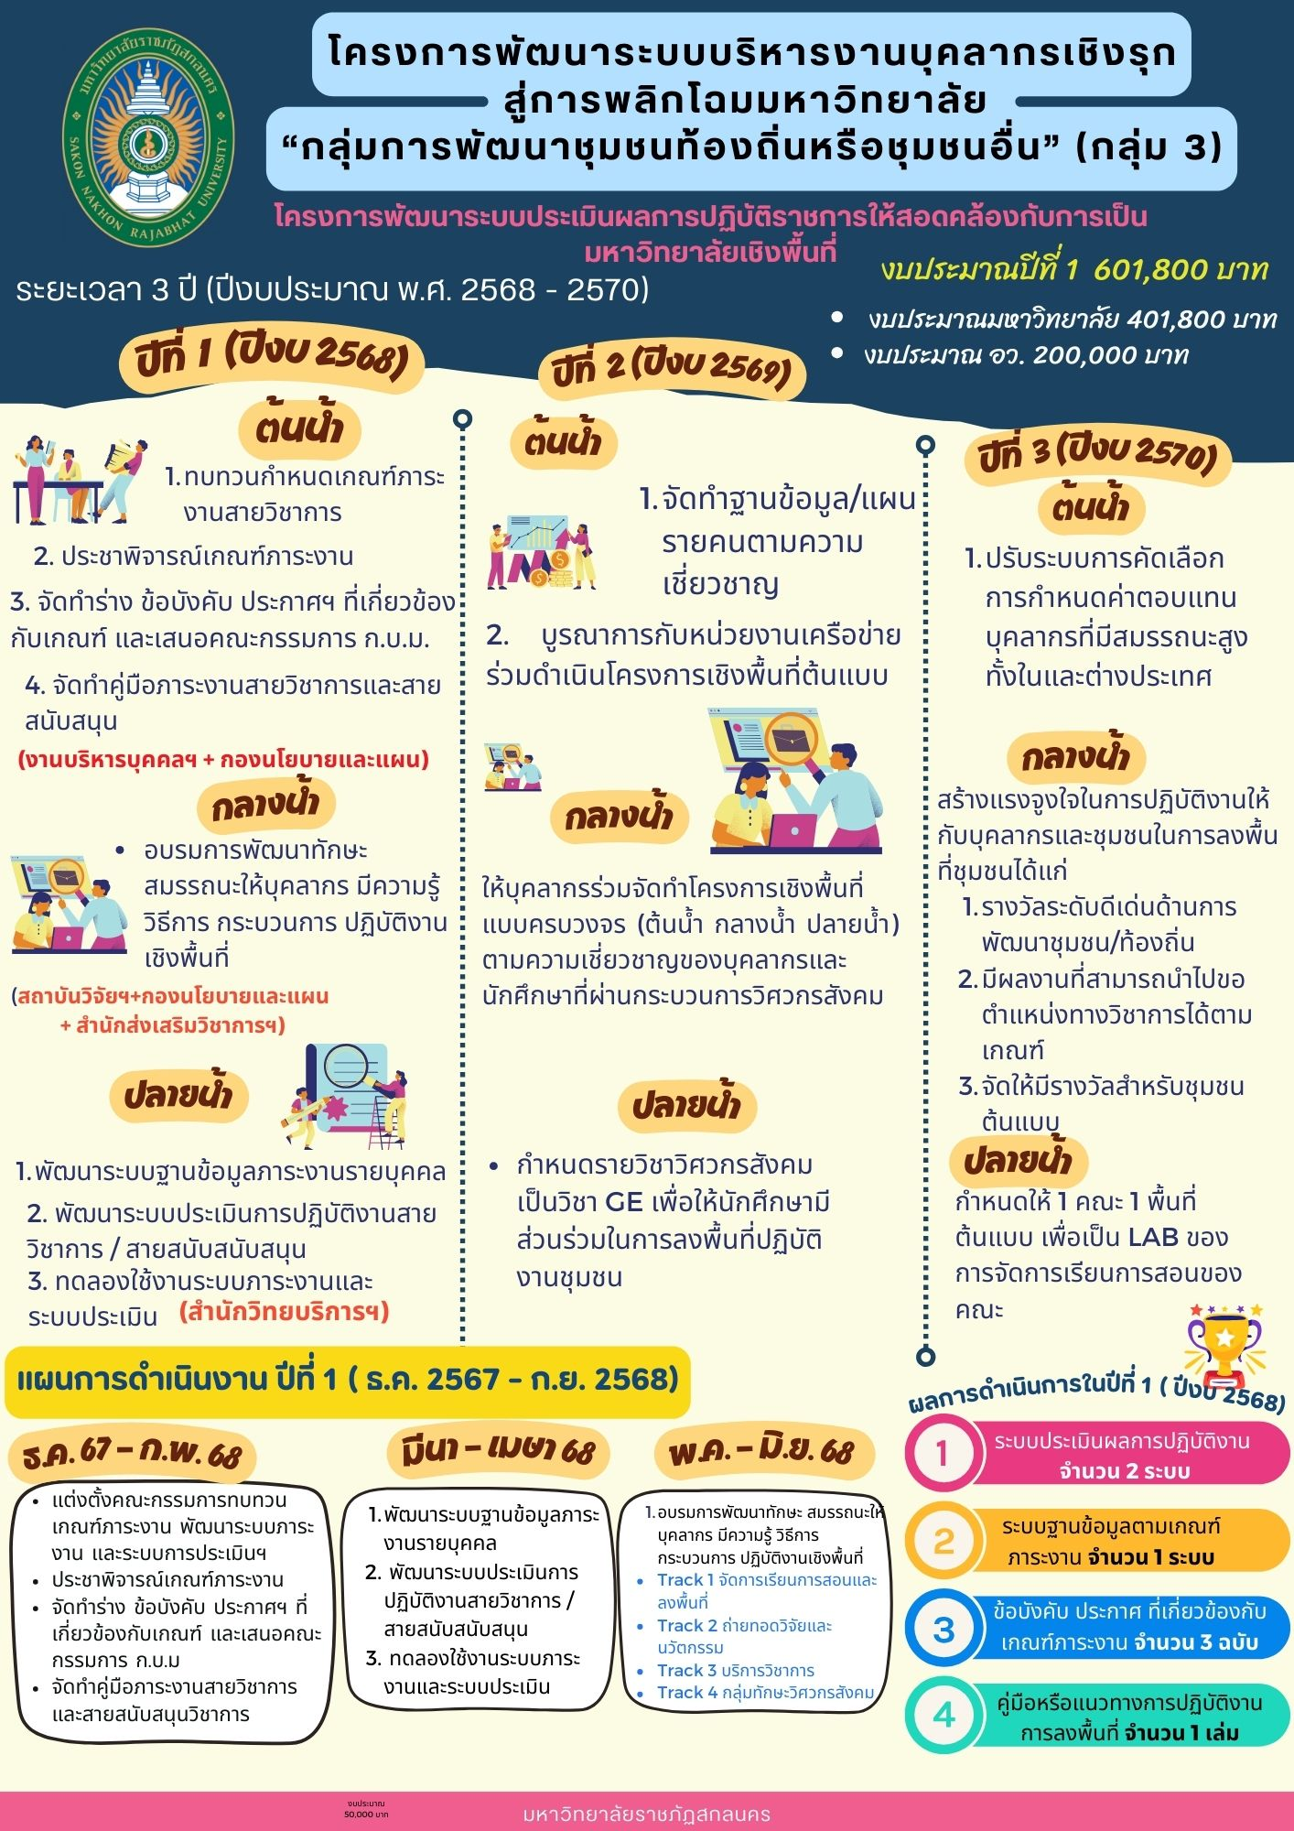
แผนการดำเนินงาน ระยะ 3 ปี (2568 – 2570)
โครงการพัฒนาระบบบริหารงานบุคลากรเชิงรุกสู่การพลิกโฉมมหาวิทยาลัย “กลุ่มพัฒนาชุมชนท้องถิ่นหรือชุมชนอื่น” (กลุ่ม 3) ภายใต้โครงการพัฒนาความเป็นเลิศของสถาบันอุดมศึกษาและพัฒนากำลังคนขั้นสูง (Reinventing University) ประจำปีงบประมาณ พ.ศ. 2568 นั้น
05
ธันวาคม 2567

Slide 20
Q & A

